Slide 1




W38 - Vernieuwde NLT-module Hersenen & Leren
Frank van Wielink
Lieke Jager

Slide 2


Actueel

Slide 3
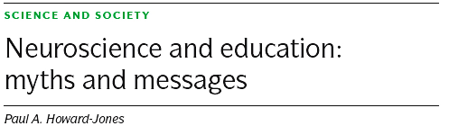
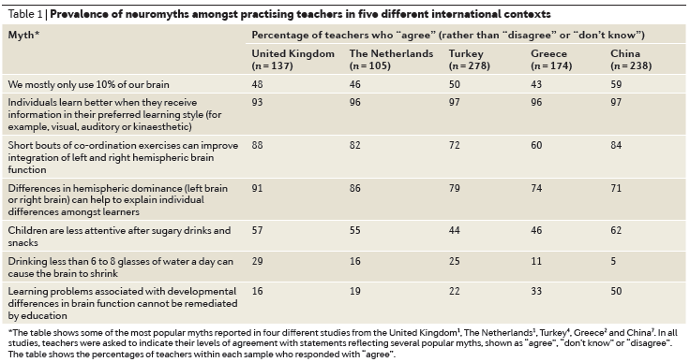
Actueel

Slide 4








Inleiding
NLT-module Hersenen en Leren wordt opnieuw gecertificeerd
Daartoe: Via PUC (RU):
DOT Educational Neuroscience
Module getest afgelopen najaar
Ook zelf op de RU
Deze presentatie grotendeels uit de lessen zelf
Tussenstand definitieve versie
Certificering: …
Auteursteam:
VO:
Daan Moerkerk
Jan Jaap Wietsma
Iris Bakker
Frank van Wielink
HO:
Bruce Jenks
Anke Marit Albers
Lieke Jager
Erik Barendsen

Slide 5
Programma Workshop
  Outline module
  Focus op de eindopdracht
  Zelf aan de slag
  Nabespreken

Slide 6
Inhoud module
Hersenen en leren: wat kan hersenkennis ons wel en niet zeggen over hoe we (beter) kunnen leren?

Slide 7
Inhoud module

Slide 8
Inhoud module

Slide 9
Hersenen en Leren
Hoofdstuk 7:
Metacognitieve vaardigheden
– leren leren

Slide 10
Inhoud module
Hersenen en leren: wat kan hersenkennis ons wel en niet zeggen over hoe we (beter) kunnen leren?
Metacognitie
Als je nadenkt over je eigen denken
Als je aan het leren bent over hoe je moet leren
De kop en staart van de module dus.

Slide 11
Leren leren
‘When students can adapt to whatever instructional conditions they receive, ultimately they become skillful and productive learners capable of learning on their own’ (Corno, 2008)
Voorwaarden:
    Declaratieve kennis over leerstrategieën.
    Procedurele kennis over hoe leerstrategieën toe te passen.
    Conditionele/metacognitieve kennis wanneer deze strategieën het beste gebruikt kunnen worden.

Slide 12


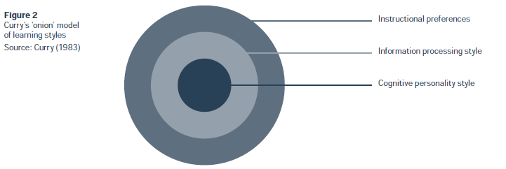


Leerstrategieën vs leerstijlen

Slide 13
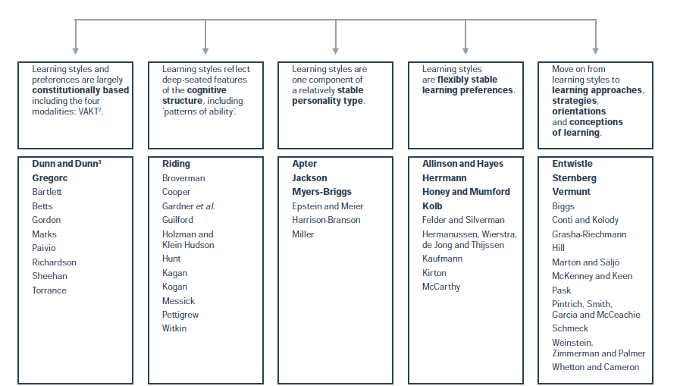
A continuüm of families of learning styles
Fixed characteristics >< Fluid characteristics

Slide 14
Is there a role for learning styles?
‘Statische leerstijlen’ – het bepalen van ‘de’ leerstijl (voorkeursstijl) van de leerling.
  Leerlingen worden ‘ingedeeld’ in type leerlingen, voor deze leerlingen kan een specifiek curriculum worden vormgegeven.
  Leerlingen zijn vaak geneigd labels te accepteren en niet snel in staat om voorbij hun ‘comfortzone’ te gaan om zo nieuwe vaardigheden aan te leren.
‘Strategische leerstijlen’ - het ontwikkelen van een aantal leerstijlen welke strategisch ingezet kunnen worden. → leerstrategieën
  Leerlingen worden minder afhankelijk van de sturing van anderen.
  Leerlingen zijn bewuster in staat om hun sterktes en zwaktes mee te nemen in de keuzes die ze maken (Zoeken ze hulp van anderen? Kiezen ze datgene wat ze goed kunnen?)
Visie discussie: Moeten leerlingen hun sterke kanten ‘uitbouwen’/gebruiken of moeten zij meer universeel worden?

Slide 15
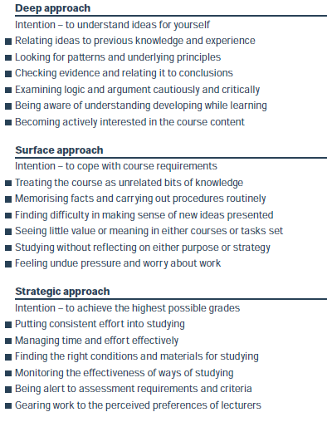
Hoofdstuk 7
Doel van ‘hoofdstuk 7’
(en voorgaande hoofdstukken):
Vergroten van het inzicht van leerlingen in het eigen leren.
Geven van een gezamenlijk ‘vocabulaire’ waardoor leerstrategieën, motivatie, leerprocessen en ervaringen binnen verschillende contexten besproken kan worden.
Middel: Inzichten uit ILS Vermunt (1994)
toepassen op eigen leren.

Slide 16

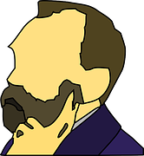
1.1: Opstartopdracht
Uit hoofdstuk 1:
Je begint bij jezelf en maakt een learner report.
  Een learner report is een beschrijving van de lerende waaruit je informatie kunt halen over het leren
  Het is een onderzoeksmethodiek die onder andere gebruikt wordt in onderwijsonderzoek
Maak opdracht 1.1 uit de module
Maar uw leerlingen straks natuurlijk wel.
Dit hoeft u nu niet te doen

Slide 17
Eindopdracht
Legenda:
individueel
(deels) adviseren aan klasgenoot
in viertallen
Uitgewerkt (achter elkaar):
  Opdracht 1.1: Learner report
  Opdracht 7.1: ILS-leerstijlentest van Vermunt
  Opdracht 7.2 a, b, c: verwerking ILS
  Opdracht 7.3: adviesrapport
    Gebruikt de antwoorden bij opdrachten 1.1, 2.18, 2.19, 2.20, 3.11, 4.9, 4.10, 5.8, 5.9, 5.10, 6.8, 6.9 en 6.10
  Opdracht 7.4: Uitwisselen en conclusies
Een deel van deze opdracht gaat u doen

Slide 18
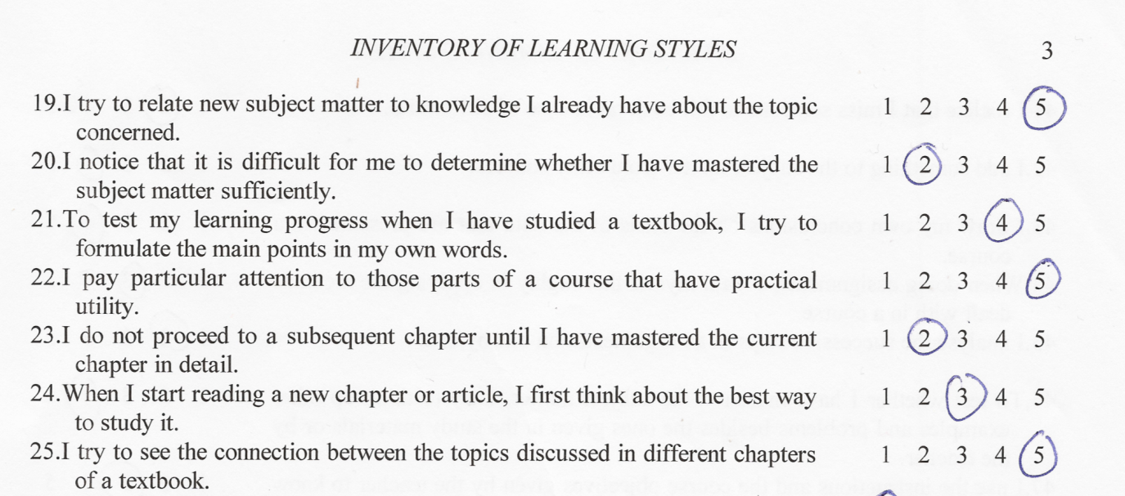
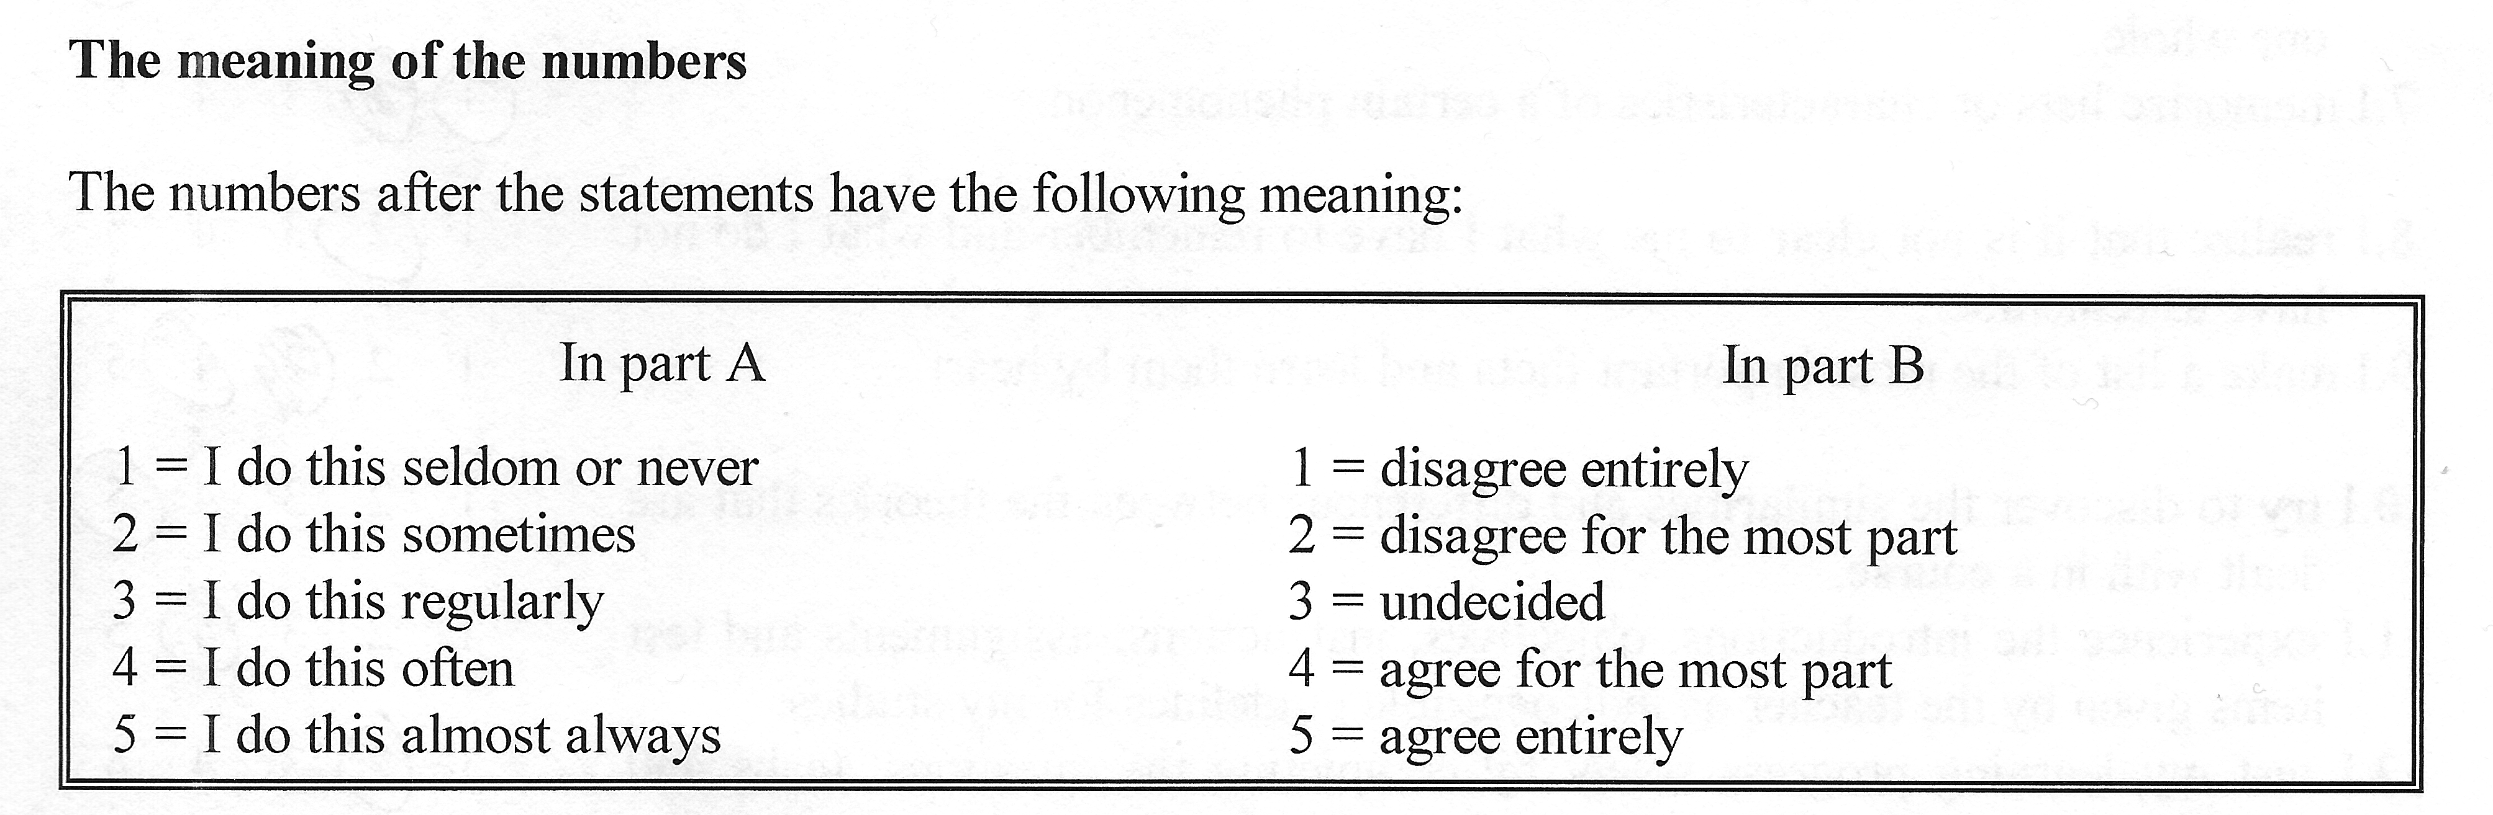
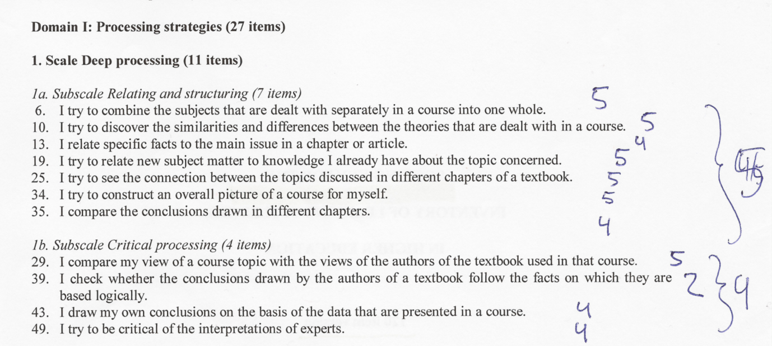
Eindopdracht: 7.1 – ILS
Op blackboard vind je:
  Inventaris leerstijlen (de eerste 80 items in NL)
  Inventory of learning styles (alle 120 items in EN)
  Scoring key for the Inventory of learning styles (in EN)
Maak:
  De eerste 80 items van 1 en de laatste 40 items van 2 òf
  De hele test in het Engels.
Scoor je test met de scoring key
Let op de betekenis van de score: in deel A en deel B verschillend
NB Instructie uit de pilot: excel-versie is inmiddels gemaakt

Slide 19
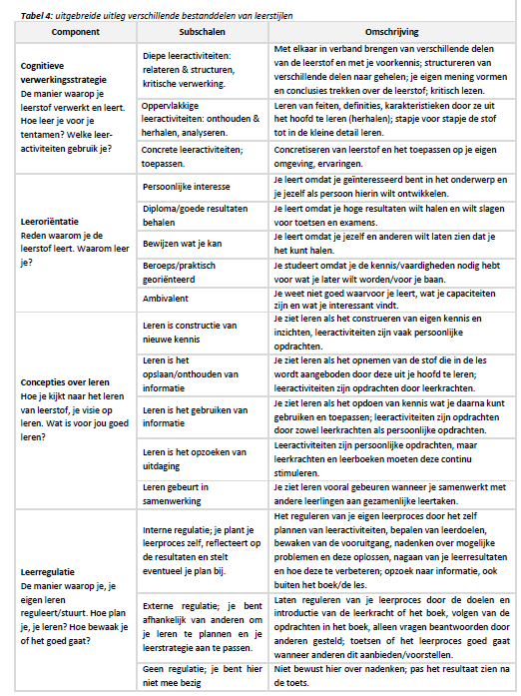
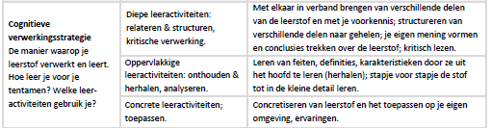
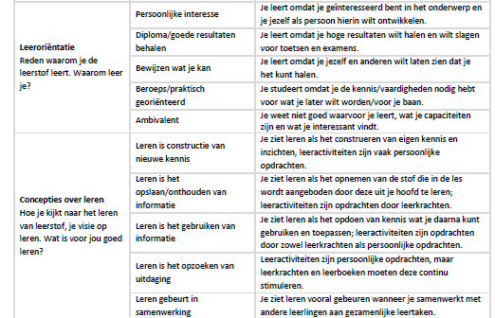
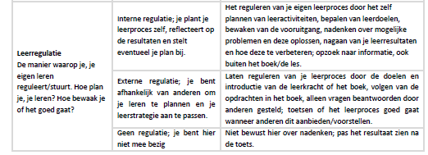
Eindopdracht: 7.2 –
Verwerking ILS
Vergelijk je resultaat met tabel 4, pagina 101 van je module
7.2a cognitieve verwerkingsstrategie
7.2b Leerregulatie
7.2c Leerconcepties en leerdoelen/leeroriëntatie

Slide 20
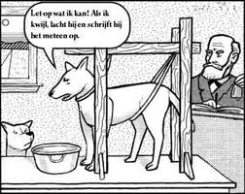
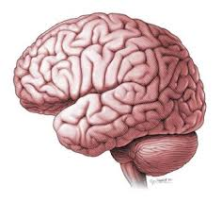
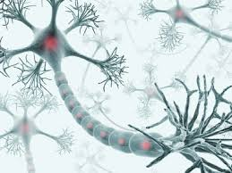

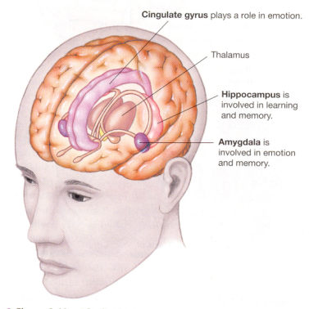
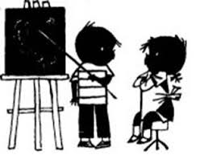
Eindopdracht: 7.3 deel 1: advies aan jezelf
Hst 2. leerpsychologie
Hst 3. hersengebieden
Hst 4. cellulaire processen
Hst 1 en 7: metacognitie: hoe leer jij?
Hst 5. opslag, consolodatie, opdiepen
Hst 6. didactiek
Dit gaat u zelf doen

Slide 21

Opdracht:
U krijgt ieder één van de hoofdstukken uit de module
Opdracht: zoek zoveel mogelijk onderbouwde leertips
Denk aan het artikel bij de opstart!
Dus géén neuromythes!

Slide 22
Resultaat:
Gevonden leertips:
  h2- Beter vlak voor de toets niet meer naar de stof kijken (werkgeheugen)
  h2- Het actief zoeken naar informatie stimuleert reproductie
  h3/h4 – Beweging (gezond/conditie) helpt bij het leren.
  h3/h4 – Bij complexe opdrachten via meerdere kanalen informatie krijgen/ontvangen
  H5 – Goed slapen en voldoende nachtrust
  H5 – Actief leren (koppelen aan bestaande kennis) – elaboratie.
  H6 – Hoe je het best kunt leren hangt af van wat je moet leren.

Slide 23
Eindopdracht: 7.3 – deel 2
Vervolg voor de leerlingen:
Uitwisselen met een medeleerling die anders leert dan jij
  elkaars learner report (1.1) analyseren
  advies schrijven aan de ander
Eindopdracht: 7.4 – uitwisselen
Uitwisselen in een groep van 4
  Overeenkomsten en verschillen tussen de adviezen
  Top vijf van leertips voor onderbouwleerlingen, inclusief toelichting

Slide 24
Ter afsluiting:
Nabespreking
Leerlingwerk (eindopdrachten)
Vragen?
Waar is alles beschikbaar?
  Na certificering
  www.betavak-nlt.nl
  Frank: f.vanwielink@paxchristicollege.nl
  Lieke: l.jager@docentenacademie.ru.nl

